Slide 1
REVOLUSI TEKNOLOGI & INDUSTRI

Slide 2
Pengertian Revolusi Teknologi
Perubahan sistem kehidupan manusia secara mendasar dan drastis yang berlangsung relatif cepat sebagai akibat penemuan teknologi
Sistem industri adalah sistem yang berkaitan dengan menghasilkan baraang

Slide 3
Revolusi Industri
Revolusi Industri : Perubahan mendasar dalam sistem industri berkaitan dengan metode atau proses produksi dalam menghasilkan suau produk
Pertama kali muncul pada tahun 1750 di Inggris

Slide 4
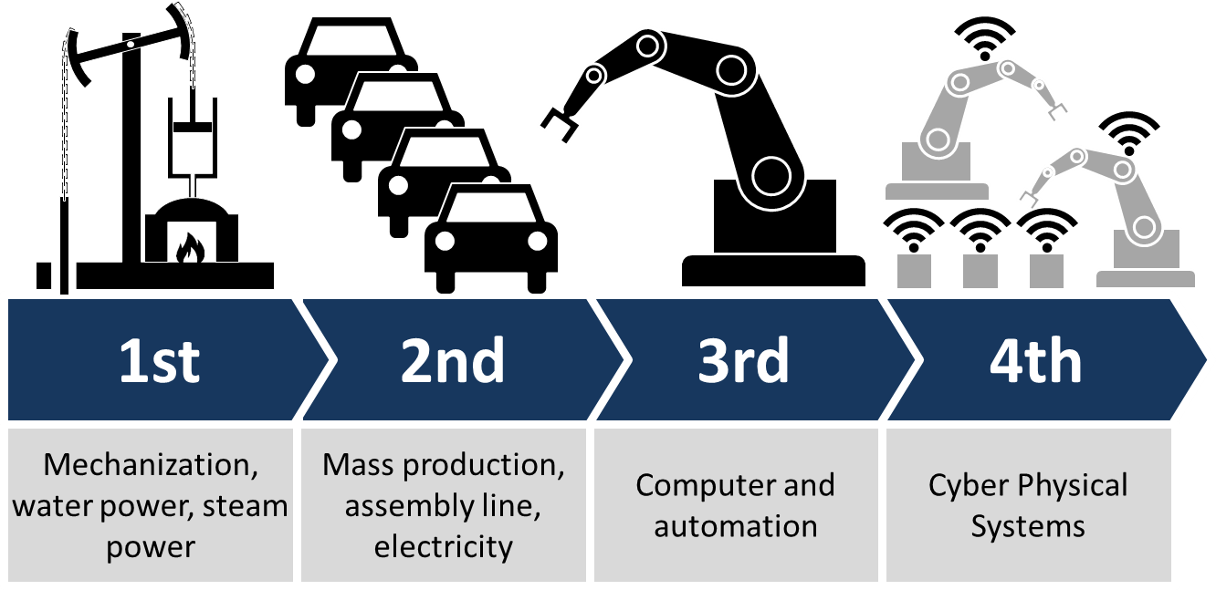
Generasi Revolusi Industri

Slide 5
Generasi Revolusi Industri
Revolusi Industri : Perubahan mendasar dalam sistem industri berkaitan dengan metode atau proses produksi dalam menghasilkan suau produk
Pertama kali muncul pada tahun 1750 di Inggris

Slide 6
Revolusi Industri
I. Revolusi Industri 1.0 (1750-1850)
Terjadinya perubahan mendasara denagn dalam pertanian, pertambangan
Penemuan teknologi mesin uap.
Mekanisasi (tenaga manusia dan hewan digantikan dengan mesin)
Tenaga uap untuk lokomotif
Kerja mekanik menggunakan tenaga uap

Slide 7
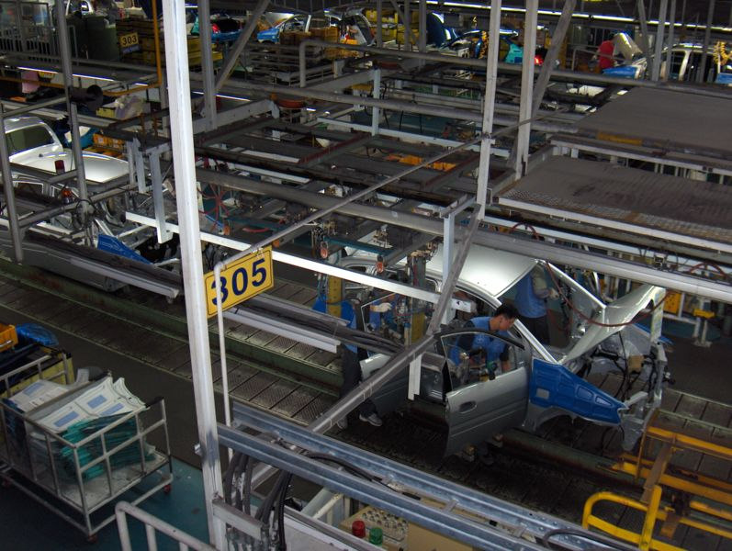
Revolusi Industri
II. Revolusi Industri 2.0
Dikenal sebagai revolusi teknologi
Dimulai sekitar 1870
Teknologi pembangkit tenaga listrik dan motor pembakaran
Diciptakan pesawat telpon, mobil, pesawat terbang
Industrialisasi tumbuh pesat
Produksi massal menggunakan lini produksi
Pengembangan metode pembuatan suku cadang

Slide 8
Revolusi Industri
III. Revolusi Industri 3.0
Kemunculan teknologi komputer dan digital, internet
Ruang dan waktu tak berjarak (real time)
Mesin canggih dan otomasi
Sistem kendali otomatis
Penggunaan robot
Flexible Manufacturing System

Slide 9
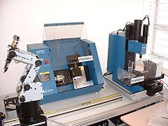
Sistem Manufaktur Fleksibel
Sistem manufaktur yang dapat menyesuaikan dengan dengan perubahan tipe produk, proses sangat menguntungkan mass production
Umumnya 3 bagian yaitu mesin CNC, mesin produksi dan robot, set komputerisasi

Slide 10
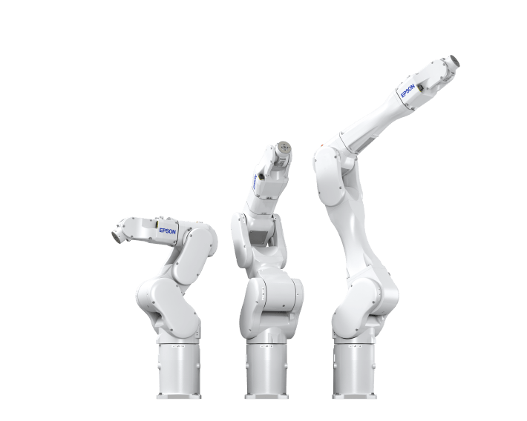
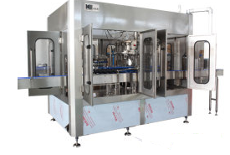
Revolusi Industri
IV. Revolusi Industri 4.0
Teknologi canggih di Jerman diperkenalkan tahun 2011
Integrasi dunia online dalam produksi industri
Disruptif (gangguan) teknologi
Cyber industry
Digital manufacturing
Pengurangan tenaga manusia

Slide 11
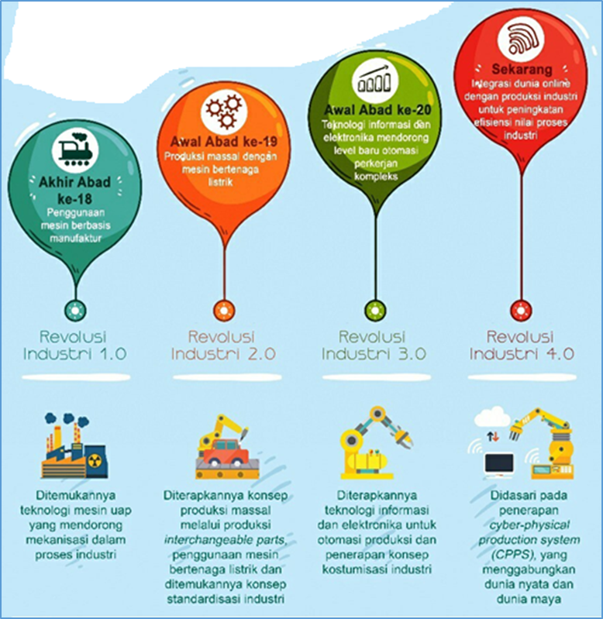
Tahapan perubahan

